Slide 1
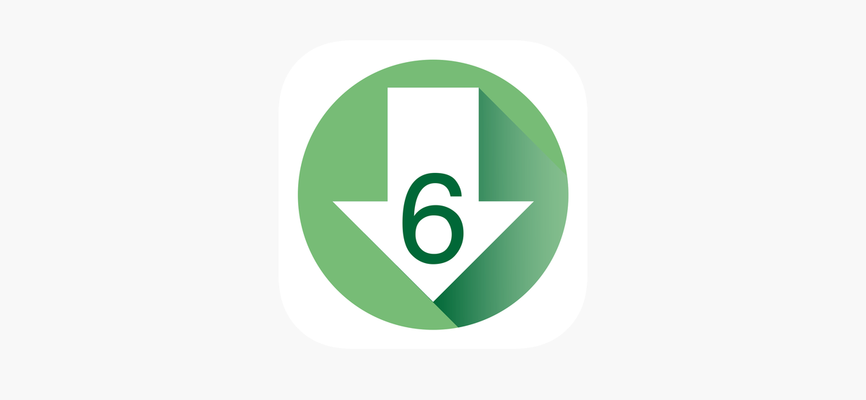
Lower6 APP
HOW DOES IT WORK?
¿COMO FUNCIONA?

Slide 2
Temas
1) Cómo preparar una comida de índice glucémico bajo (RECETA)
2) Cómo comprar alimentos de bajo índice glucémico ya preparados en su área local.
3) ¿Cómo puede ampliar sus opciones de alimentos de sabor saludable?
4) Cómo buscar un fabricante de alimentos y los alimentos de bajo índice glucémico que ofrecen.

Slide 3
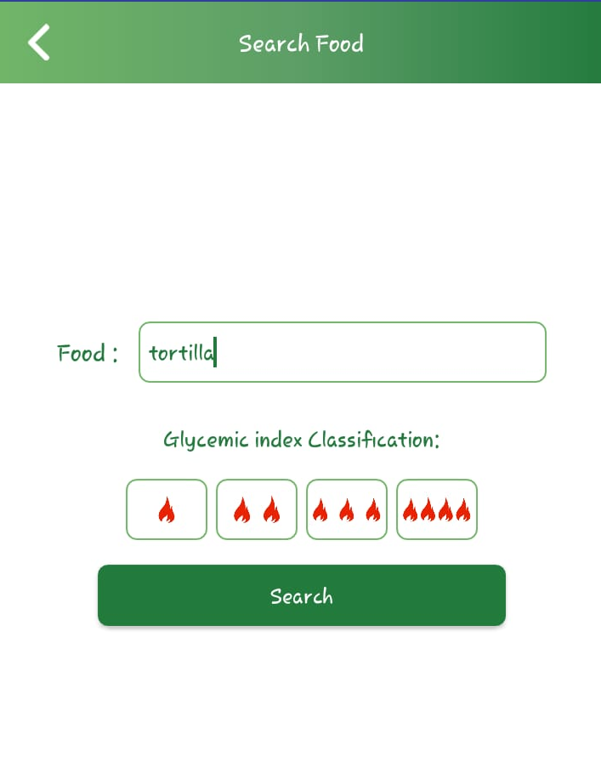
Cómo preparar una comida de índice glucémico bajo. (RECETAS)
1. Introduzca "Tortilla" en la ventanas de búsqueda
2.Haga clic en el botón
de búsqueda

Slide 4
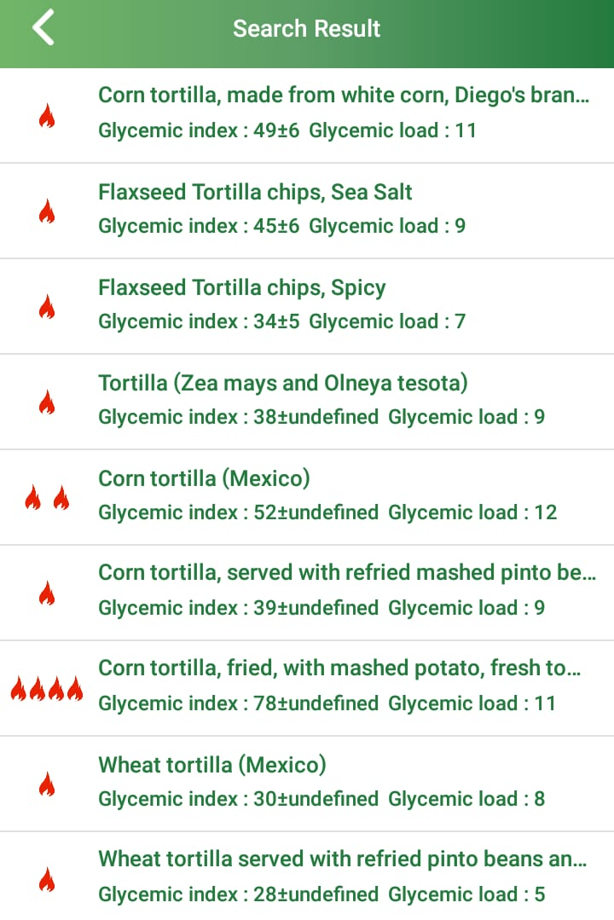
Los resultados para TORTILLAS se agrupan por SIMILAR sabores y se visualizan ÍNDICE GLUCÉMICO.
Si desea comer la tortilla con sabor "MAÍZ” DEL ÍNDICE GLICÉMICO BAJO,
haga clic en el botón con UNA LLAMA
y descubra la información.

Slide 5
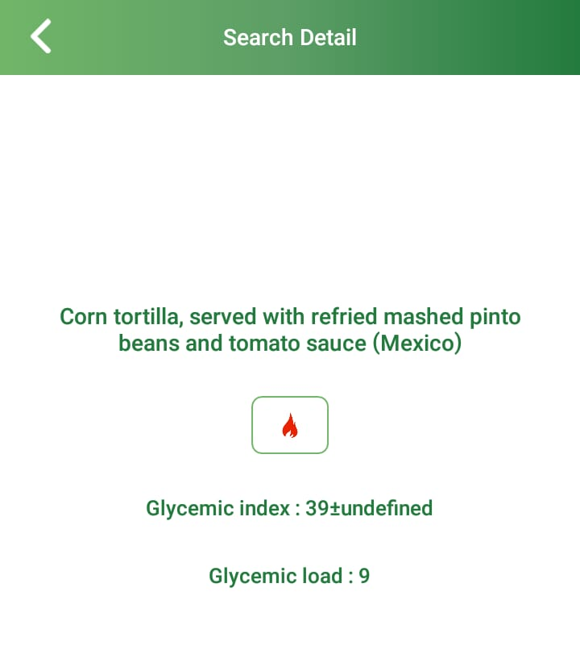
Receta de una llama (no hay fabricante de alimentos listado)
En este caso, la aplicación sugiere
una receta.
Coma una "Tortilla de maíz, servida
con puré de frijoles pintos refritos
y salsa de tomate” esta comida
tiene un índice glucémico bajo.

Slide 6
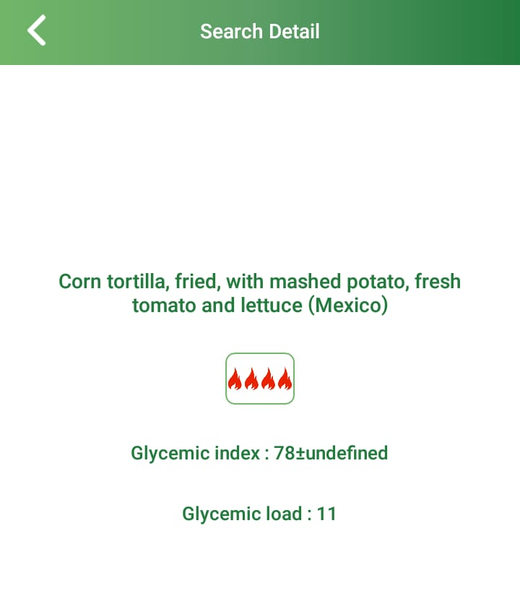
Receta de 4 Llamas
Pero si hacemos clic en el cuadro
con 4 llamas, un índice glucémico alto,
pero de la misma tortilla SIN SABOR,
la APP nos dice: Si freímos
el maíz, Tortilla y sírvala con papa cruda,
tomate fresco y lechuga. Las comidas son
ahora una comida de alto índice glucémico.

Slide 7
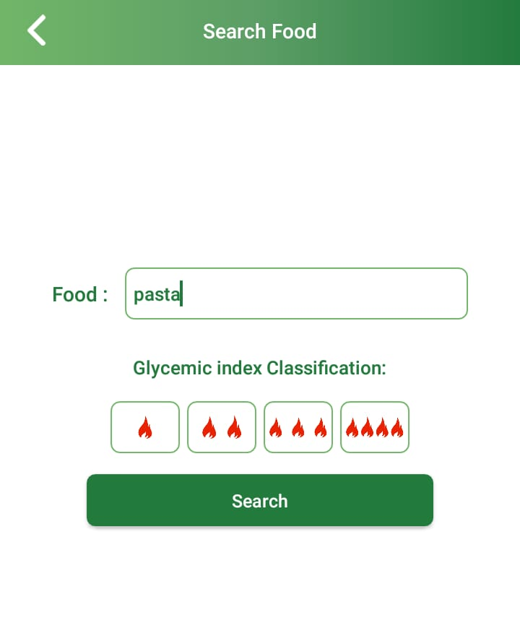
Cómo comprar alimentos de bajo índice glucémico ya preparados en su área local
1.Realiza una búsqueda de “pasta”
y veamos los resultados.
2.Haga clic en el botón
de búsqueda

Slide 8
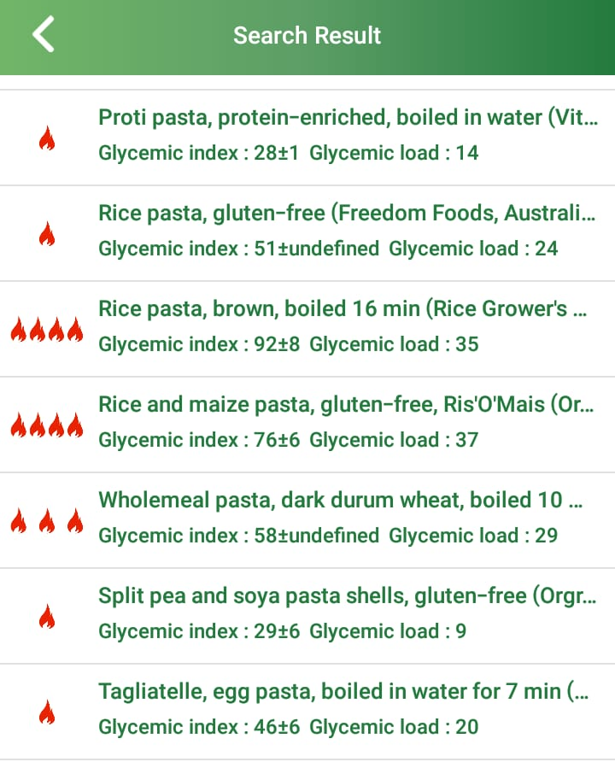
Digamos que usted quiere comer PASTA DE SABOR DE ARROZ, que es un ÍNDICE GLUCÉMICO BAJO
1 Llama
clic en el recuadro que muestra
esta opción.

Slide 9
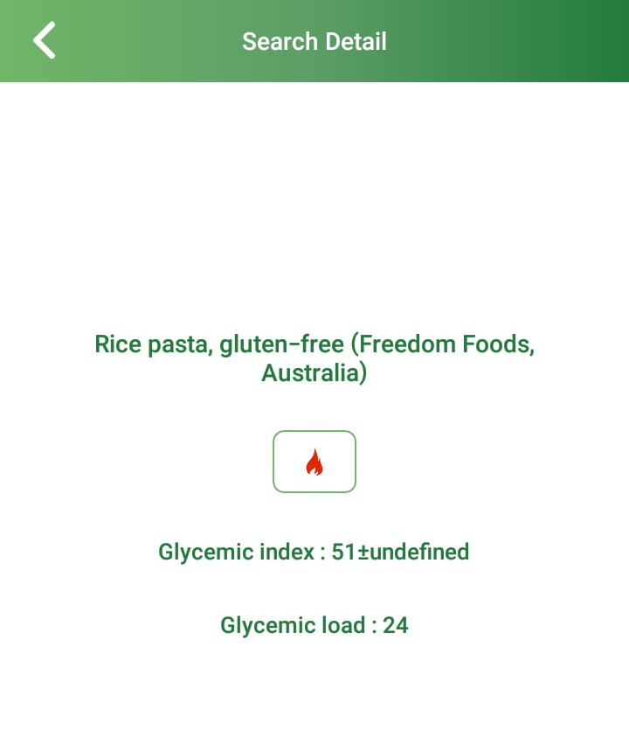
La aplicación sugiere que esto no es una RECETA sino un ALIMENTO PARA LA COMPRA. (Freedom Foods es el FABRICANTE)
Comida para comprar

Slide 10
Puede ir a cualquier motor de búsqueda de Internet y escribir lo siguiente;
Busque: "¿Dónde puedo encontrar pasta de arroz sin gluten de FREEDOM FOODS?"
¿Dónde puedo encontrar pasta de arroz sin gluten de FREEDOM FOODS…

Slide 11
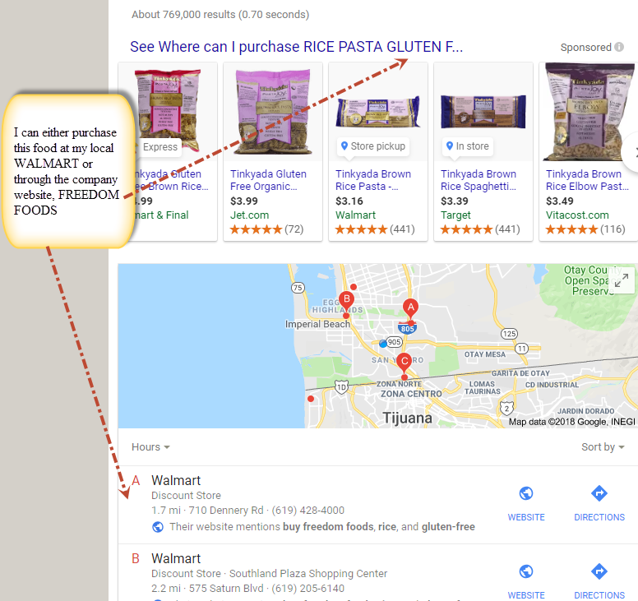
Puedo comprar esta comida en mi Walmart local o a través del sitio web de la empresa, Freedom Foods.
Puedo comprar esta comida en mi Walmart local o a través del sitio web de la empresa, Freedom Foods (Libre alimento)

Slide 12
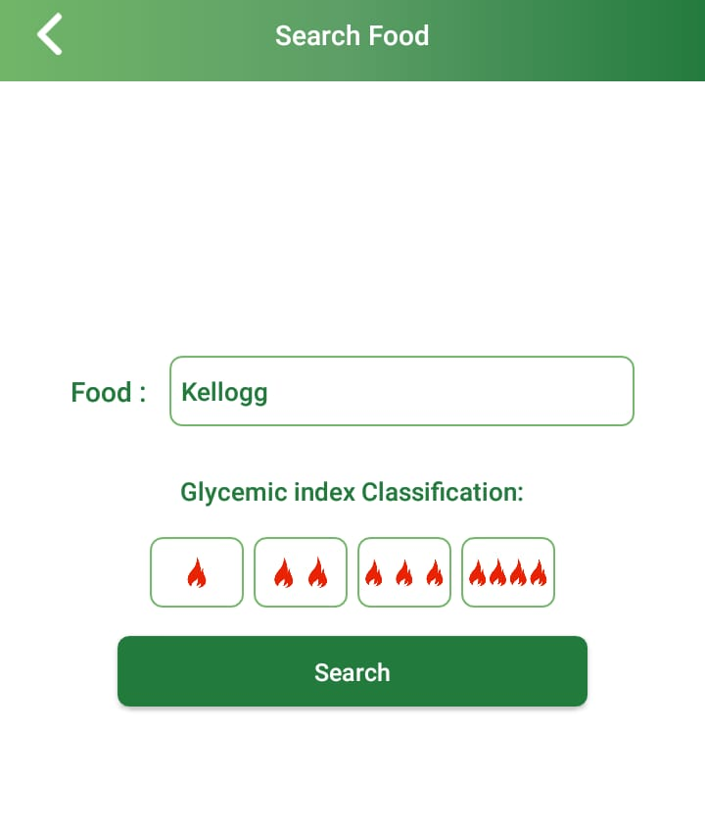
Digamos que queremos buscar alimentos fabricados por KELLOGG.
Sólo tiene que escribir
el nombre del fabricante
Haga clic en el botón
de búsqueda

Slide 13
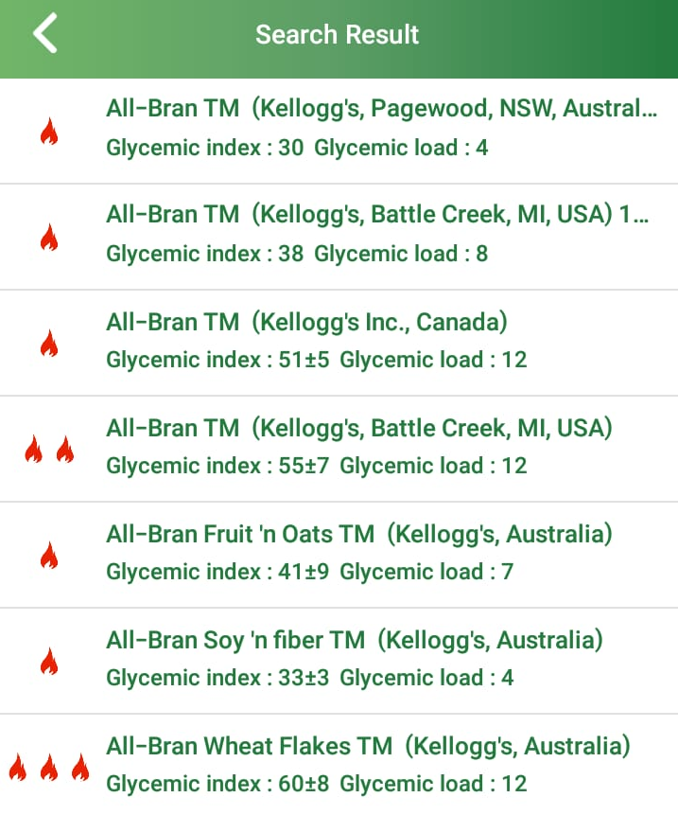
El sabor, índice glucémico de los alimentos producidos por KELLOGG.
El sabor, índice glucémico de los
alimentos producidos por Kellogg.

Slide 14
¿Cómo puede ampliar sus opciones de alimentos de sabor saludable?
Digamos que no disfruté el sabor de ninguna de las comidas de 1 llama, pasta de muy bajo índice glucémico sugerida por la aplicación, aunque probé diferentes sabores en ese rango de índice glucémico. Tiene la opción de ingresar un alimento y hacer clic en 2 llamas o 3 llamas para encontrar otras opciones. Recuerde que el objetivo no es forzarlo a comer ciertos alimentos, sino darle la LIBERTAD de encontrar alimentos saludables de buen sabor que USTED DISFRUTE DE COMER.

Slide 15
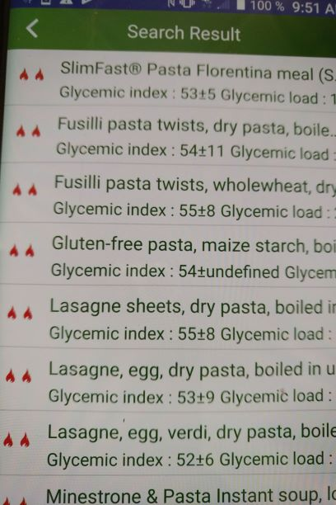
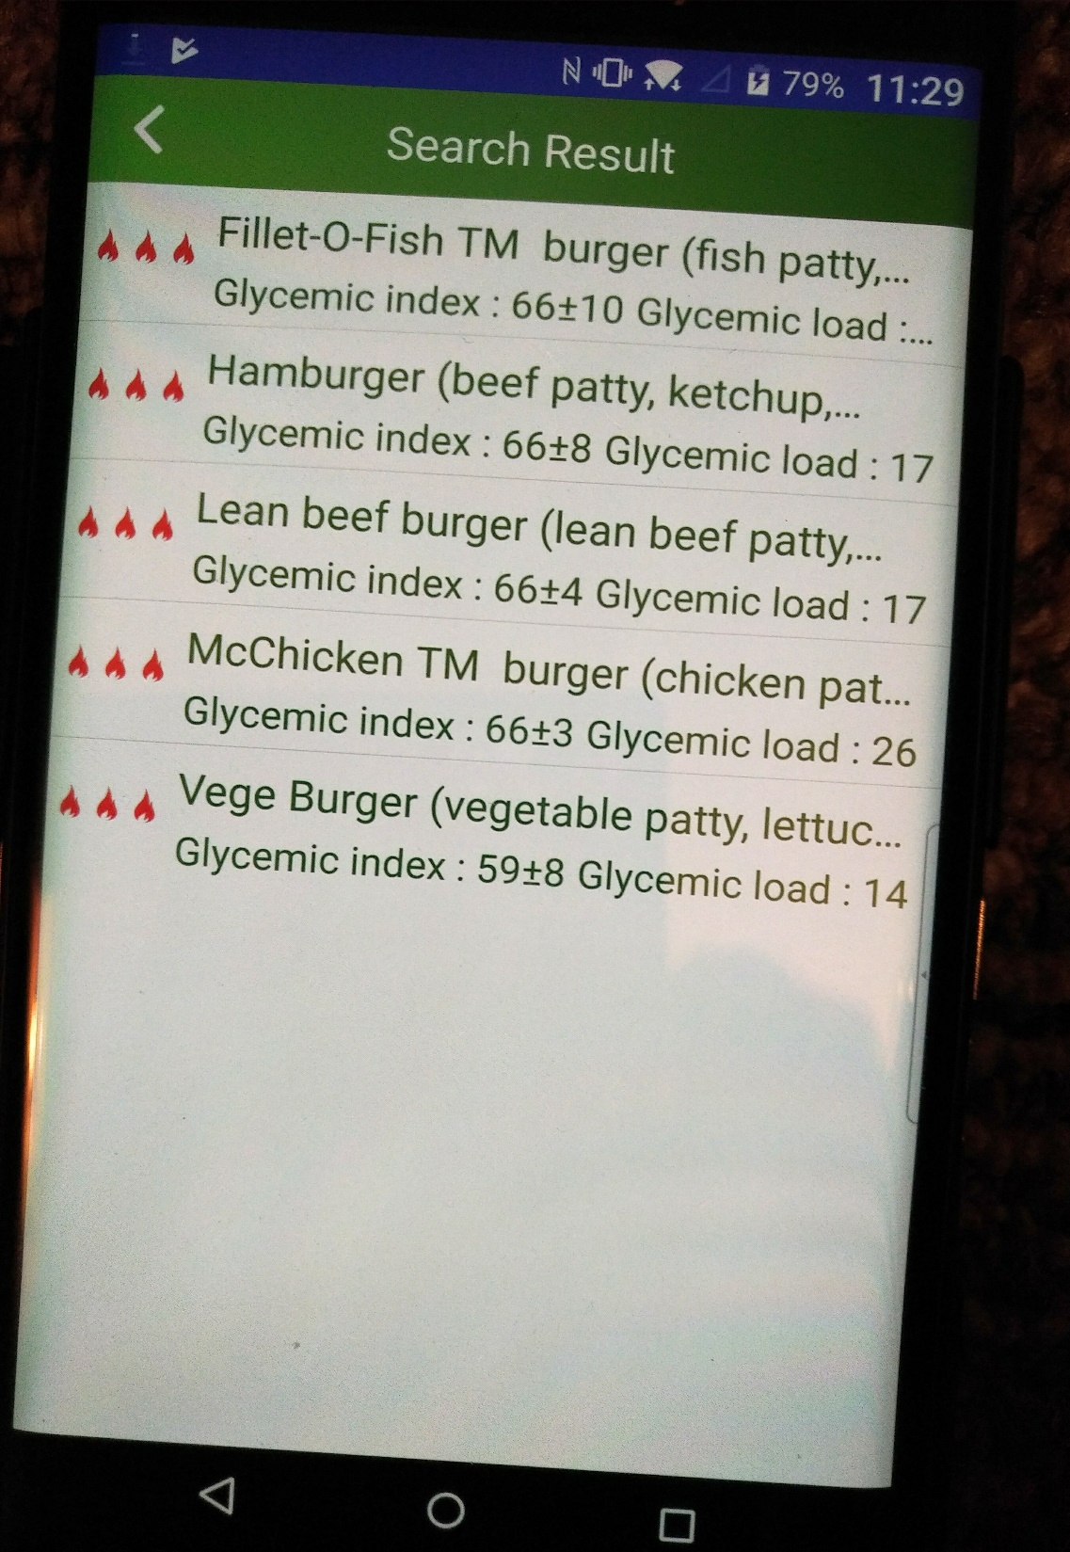

Slide 16
Con la aplicación de teléfono Lower 6, su FARMACIA ADICIONAL y NUEVA MEDICACIÓN ahora se convierten en ............

Slide 17
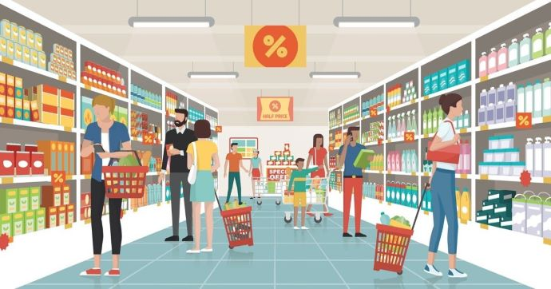
Tu TIENDA de COMESTIBLES y COMIDA.

Slide 18
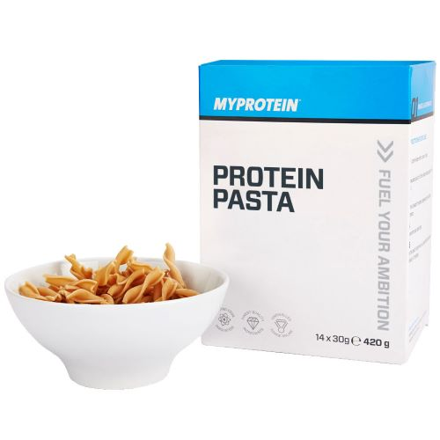
LOS PACIENTES no siempre son COMPROMETIDOS CON TOMAR MEDICAMENTOS, pero las PERSONAS siempre son CUMPLIDAS con COMER ALIMENTO www.lower6app.com

